Slide 1

ПРОЕКТ МЕРОПРИЯТИЙ ПО РАСШИРЕНИЮ АССОРТИМЕНТА СЕТИ ЗАПРАВОЧНЫХ СТАНЦИЙ ООО «РН-ВОЛГОГРАД»
В ГОРОДЕ ВОЛГОГРАД
Реконструкция автозаправочной станции в многотопливную с размещением участка реализации КПГ
Выполнил Беднарчук А.З.
Руководитель д.э.н., профессор
Фоменко А.В.
Беднарчук А.З.

Slide 2
Цель ИАР:
Разработка мероприятий по развитию заправочной инфраструктуры газомоторного топлива на территории города Волгоград и организация продажи наиболее высокодоходного и перспективного вида топлива-компримированного природного газа, а так же закрепление имиджа Компании ООО «РН-Волгоград» как социально-ориентированной и передовой в технологическом плане.

Slide 3
В соответствии с поставленной целью решаются следующие задачи:
Осуществить теоретический обзор современных подходов к расширению ассортиментной политики ТЭК.
Провести анализ факторов бизнес-пространства и хозяйственно экономических показателей реализации проекта.
Разработать мероприятия по расширению ассортимента сети заправочных станций ООО «РН-Волгоград».

Slide 4
Объект исследования
Система управления сетью заправочных станций
ООО «РН-Волгоград».
Предмет исследования
Социальные и экономические отношения возникающие
в процессе реализации мероприятий по расширению
ассортимента сети заправочных станций ООО «РН-Волгоград».

Slide 5

ООО «РН-Волгоград», Волгоградская область.
На рынке нефтепродуктов Волгоградской области
ПАО «НК «Роснефть» представлена предприятием нефтепродуктообеспечения ООО «РН-Волгоград».
Общество образовано и работает на рынке с 01.10.2014 года.
Общество осуществляет реализацию моторного топлива через собственную сеть АЗК.

Slide 6
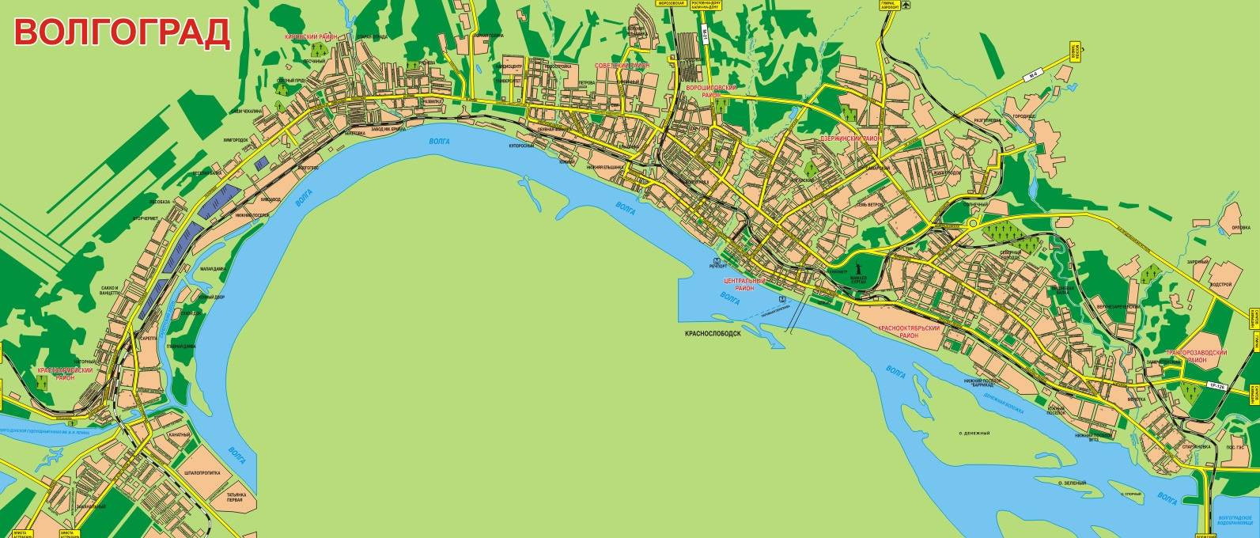
ОПИСАНИЕ ПРОЕКТА
В данном проекте планируется реконструкция автомобильной газозаправочной станции (АГЗС), реализующей компримированный природный газ (КПГ),
Предполагаемая стоимость проекта до момента начала эксплуатации 69, 1 млн. руб.
Период реализация проекта –1 год.
Проектируемый объект
АГНКС «Газпром» – 4 шт.
АГНКС «Автогаз» – 2 шт.

Slide 7
ПРЕИМУЩЕСТВА И НЕДОСТАТКИ КПГ
ПРЕИМУЩЕСТВА
- Экологичность
- Безопасность
- Доступность
Господдержка
инфраструктуры
Накопленный положительный опыт
НЕДОСТАТКИ
- Увеличение массы ТС
- Слаборазвитая инфраструктура
Уменьшение запаса хода ТС на одной заправке, который также усугубляется малоразвитой инфраструктурой

Slide 10
ПОТРЕБИТЕЛЬ
Исходя из стоимости установки газового оборудования в размере 73 тыс. рублей и годового пробега порядка 15-20 тыс. км окупаемость перехода на КПГ составляет в среднем около 2 х лет .
При наличии явной экономической выгоды от перехода на КПГ для потребителя существует основной сдерживающий фактор обеспеченность инфраструктурой.

Slide 11
ОКУПАЕМОСТЬ ДЛЯ ЭКСПЛУАТАНТА

Slide 12
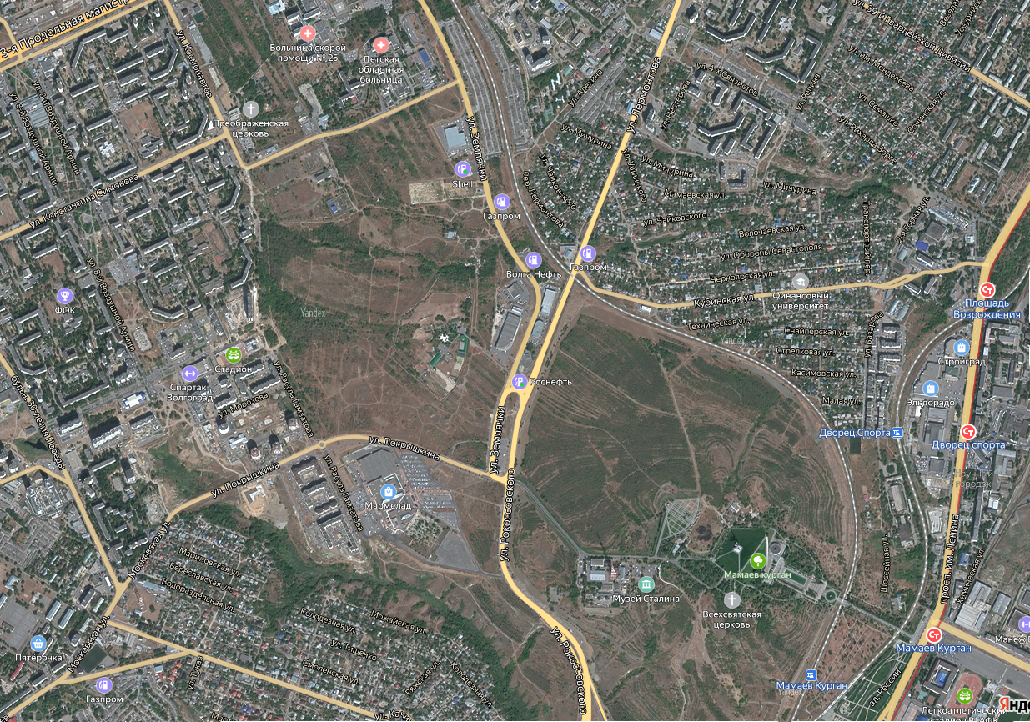
МЕСТО РАСПОЛОЖЕНИЯ
Критерии выбора площадки
Близость основных потребителей–выгодное расположение
для заправки локального и промышленного транспорта, высокий автомобильный трафик
Возможность технологического присоединения к сети газораспределения.
Соблюдение действующих норм безопасности при размещении объекта.
Географический центр Волгограда.
Рядом крупный торговый центр Мармелад.
Мемориальный комплекс федерального значения Мамаев Курган.
Крупный региональный логистический комплекс «СОЛНЕЧНЫЙ».
Основная автомагистраль города 2-ая Продольная магистраль
Транспортное кольцо -возможность заезда/выезда с любого направления
Приближенность к крупнейшим потребителям КПГ (автобусный парк)
3ая Продольная магистраль
«СОЛНЕЧНЫЙ»
1ая Продольная магистраль
2ая Продольная магистраль
Проектируемый объект
ТЦ Мармелад
Мамаев Курган

Slide 13
ЦЕНООБРАЗОВАНИЕ
Регион / Период | Динамика темпов инфляции, % | Итоговая входящая цена ПГ, руб./м³ без НДС | Розничная цена КПГ в регионе, руб./м³ без НДС | Маржа, руб./м³ без НДС
Волгоградская область 2022 г. |  | 6,03 | 16,7 | 10,67
К концу 2022 года. | 14 | 6,87 | 19,04 | 12,17
2023 г. | 5 | 7,21 | 19,99 | 12,78
2024 г. | 4 | 7,5 | 20,79 | 13,29
2025 г. (условно по уровню 2024 г.) | 4 | 7,8 | 21,62 | 13,82
Входящая цена на газ формируется следующими составляющими:
+Оптовая цена на газ, утвержденная ФАС
+Затраты за услуги транспортировки газа по ГРС
+Плата за снабженческо-сбытовые услуги
Вопрос о ценообразовании на КПГ находится в рыночной плоскости, цены не регулируются ФАС

Slide 14


ПЛАНИРУЕМЫЕ ОБЪЕМЫ РЕАЛИЗАЦИИ
Установленная мощность объекта 5,5 млн. м³/год.
Два сценария объемов реализации в первый год:
Дополнительный доход: реализация сопутствующих товаров (кофе, вода, снеки...).
Средний чек 150 руб.
Покупка -каждым 10-ым клиентом.
Выручка 1 год -1,4 млн. руб. со 2го -1,7 млн. руб.
Базовый-средняя загрузка 65%, реализация 3,575 млн. м³/год (58 млн. руб.). | Пессимистичный (минус 10% от базового) средняя загрузка 58,5%, реализация 3,217 млн. м³/год (52 млн . Руб.)

Slide 15
ЭТАПЫ ПРОЕКТА

Slide 16
СХЕМА ОБОРУДОВАНИЯ

Slide 17
КАПИТАЛЬНЫЕ ВЛОЖЕНИЯ

Slide 18
РЕКЛАМНАЯ СТРАТЕГИЯ
Месторасположение АГНКС вблизи основной дорожной артерии города –являет собой -рекламную коммуникацию с прямым потребителем. АГНКС находится в поле зрения практически всех участников дорожного движения основной городской магистрали
Оформление АГНКС и объектов на ее территории в цвета, соответствующие торговой марке.
Изготовление стелы в фирменном стиле, со светящимся табло.
Размещение рекламных щитов, с указателями проезда к АГНКС на основных транзитных магистралях.
Заключение договоров о сотрудничестве с перевозчиками МУП «Волгоградское пассажирское автотранспортное предприятие №7», ГУП «Волгоградавтотранс». Автопарк данных предприятий 70 единиц транспортных средств, использующих метан в качестве топлива.
Распространение рекламной печатной продукции в сервисных центрах, которые оказывают
услуги по техническому обслуживанию и установке газобаллонного оборудования.
Сотрудничество с интернет-сервисом «Яндекс-Заправки».
Размещение информации о АГНКС в электронных информационных системах картографии 2Гис, GoogleMaps, Яндекс Карты.

Slide 19
ЭКСПЛУАТАЦИОННЫЕ ЗАТРАТЫ –ГГ. 1-5

Slide 20
ГОСУДАРСТВЕННАЯ ПОДДЕРЖКА (ФИНАНСИРОВАНИЕ) МЕРОПРИЯТИЙ ПО РАЗВИТИЮ ГМТ
15 апреля 2014 года постановлением Правительства РФ утверждена государственная программа Российской Федерации «Энергоэффективность и развитие энергетики».
28 марта 2019 г. эта программа получила наименование «Развитие энергетики» и срок реализации продлен до 2024 года.
Объем бюджетных ассигнований из средств федерального бюджета составляет 19 290 000 тыс. рублей, в том числе:
• на 2022 год –4 980 000 тыс. рублей;
• на 2023 год –1 800 000 тыс. рублей;
• на 2024 год –2 550 000 тыс. рублей.
Получателями субсидий являются инвесторы проектов по строительству объектов заправки природным газом (стационарные АГНКС, многотопливные АЗС, имеющие возможность заправки природным газом, в том числе путем реконструкции существующих АЗС).

Slide 21
РАСЧЕТ ЭКОНОМИЧЕСКОЙ ЭФФЕКТИВНОСТИ
Показатели, руб. без НДС | Итого | 0 | 1 | 2 | 3 | 4 | 5
Ставка дисконтирования/ Коэффициент дисконтирования | 20% | 1,00 | 0,83 | 0,69 | 0,58 | 0,48 | 0,40
Собственные средств | 70 000,00 | 70 000,00
Кредитные средств | 0,00 | 0,00
Валовая прибыль общая | 1 072 210,58 | 0,00 | 38 838,78 | 49 618,03 | 51 305,05 | 53 100,72 | 54 959,25
Операционные расходы | 376 356,11 | 0,00 | 15 889,18 | 17 589,93 | 17 863,25 | 18 177,94 | 19 177,24
Возврат долга | 0,00 | 0,00 | 0,00 | 0,00 | 0,00 | 0,00 | 0,00
Возврат процентов | 0,00 | 0,00 | 0,00 | 0,00 | 0,00 | 0,00 | 0,00
Субсидия |  |  | 17 283,81
Capex | 57 612,71 | 57 612,71
Амортизация | 57 612,71 |  | 3 840,85 | 3 840,85 | 3 840,85 | 3 840,85 | 3 840,85
Остаточная стоимость основных средств на конец периода | 460 901,65 | 57 612,71 | 53 771,86 | 49 931,01 | 46 090,16 | 42 249,32 | 38 408,47
Налог на имущество 70% - движимое имущество, 30% - недвижимое имущество | 2 850,77 |  | 366,51 | 342,22 | 316,87 | 291,52 | 266,17
Операционная прибыль, EBIT | 652 674,79 | 0,00 | 36 026,05 | 27 845,04 | 29 284,08 | 30 790,42 | 31 674,99
Налог на прибыль | 130 534,96 | 0,00 | 7 205,21 | 5 569,01 | 5 856,82 | 6 158,08 | 6 335,00
Денежный поток предприятия (проекта) «после финансирования» и налогообложения |  | 12 387,29 | 32 661,69 | 26 116,88 | 27 268,11 | 28 473,18 | 29 180,84
Накопленный денежный поток предприятия (проекта) «после финансирования» и налогообложения |  | 12 387,29 | 45 048,98 | 71 165,86 | 98 433,97 | 126 907,15 | 156 087,99
Денежный поток для расчета NPV | 522 139,83 | -57 612,71 | 32 661,69 | 26 116,88 | 27 268,11 | 28 473,18 | 29 180,84
Дисконтированный денежный поток, DCF | 83 841,93 | -57 612,71 | 27 218,08 | 18 136,72 | 15 780,16 | 13 731,28 | 11 727,13
Накопленный дисконтированный денежный поток, CDCF |  | -57 612,71 | -30 394,63 | -12 257,91 | 3 522,25 | 17 253,53 | 28 980,65

Slide 22
SWOT-анализ

Slide 23
РИСКИ ПРОЕКТА

Slide 24
ОПИСАНИЕ РИСКОВ
№№ | Идентификация |  | Последствия появления и величина ущерба | Антикризисные мероприятия и их стоимостная оценка
Название риска |  |  | Причины появления риска
1 | Снижение объемов реализации проекта | Увеличение доли Газпрома на рынке газомоторного топлива в регионе. Реконструкция и строительство новых АГНКС в регионе | Снижение выручки. Ущерб = упущенная выручка, перешедшая к конкурентам | Работа с организованными потребителями (автопарками) и лицензированными компаниями по установке ГБО Стоимость - расходы на рекламу (заложено в расчете эффективности проекта)
2 | Низкий уровень сервиса | Низкая квалификация персонала | Снижение выручки из-за оттока покупателей по причине не достаточного уровня сервиса. Ущерб = упущенная выручка | Подбор квалифицированного персонала. Контроль за его работой Стоимость поиска персонала (заложено в расчете эффективности проекта)
3 | Срыв сроков реализации проекта | Срыв сроков поставки оборудования и выполнения работ со стороны поставщиков и подрядчиков | Снижение экономических показателей проекта. Ущерб = разность между базовой моделью и моделью с растянутыми сроками реализации проекта | Составление графиков и планов выполнения работ и контроль их исполнения. Заключение договора на поставку оборудования/выполнения работ со штрафными санкциями за нарушение сроков поставки/работ и фиксацию цены. Стоимость - возможное увеличение стоимости со стороны Контрагентов в результате закладывания ими своих рисков в стоимость договора.
4 | Увеличение операционных расходов | Не учтены все расходы в базовом сценарии | Снижение экономических показателей проекта. Ущерб = разность между базовой моделью и моделью с увеличенными операционными расходами | Проведение работы на снижение операционных затрат. Анализ возможного влияния данного фактора проведен в анализе чувствительности

Slide 25
Общество с ограниченной ответственностью «РН-Волгоград»
Юр. адрес: Российская Федерация, 400001, Волгоградская область, г. Волгоград, ул. им. Калинина, д. 13

